Slide 1

ИСПОЛЬЗОВАНИЕ ОСНОВНЫХ АЛГОРИТМИЧЕСКИХ КОНСТРУКЦИЙ ДЛЯ РЕШЕНИЯ ПРАКТИЧЕСКИХ ЗАДАЧ

Slide 2
var i, a: integer;
begin
for i := 1 to 10 do
begin
a:= 2*i;
write(a, ' ');
end;
end.

Slide 3
var i, a: integer;
begin
for i := 1 to 10 do
begin
a:= 2*i-1;
write(a, ' ');
end;
end.

Slide 4
var i, a: integer;
begin
for i := 1 to 100 do
begin
a:= 5*i;
write(a, ' ');
end;
end.

Slide 5
var a, b, c, x: integer;
begin
write('Граница x = '); read(x);
c := 1; b := 1; a := 2;
write(‘Числа Фибоначчи ’, c, ‘ ‘, b, ‘ ‘);
while a< x do
begin
write(a, ‘ ‘);
c := b; b := a; a := b + c;
end;
end.

Slide 6
var k:integer;
x,y,h: real; i : integer;
begin
writeln(‘Количество значений');
readln(k); x := -2; h := 0.5;
writeln('--------------------');
writeln('| x | y |');
writeln('--------------------');
for i := 1 to k do
begin
y := sqr(x);
writeln('|',x:7:2,' |',y:10:3,'|');
x := x+h;
end;
writeln('--------------------');
end.

Slide 7
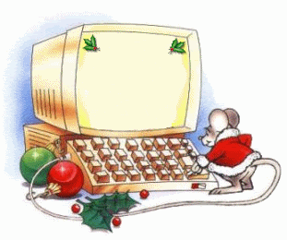

ДОМАШНЕЕ ЗАДАНИЕ
Конспект.
§19 (п.19.1-19.4).

